Slide 1
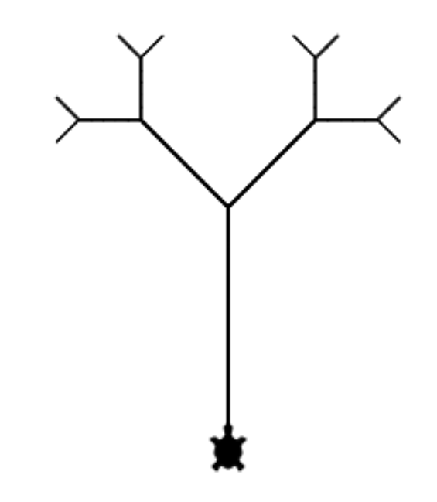
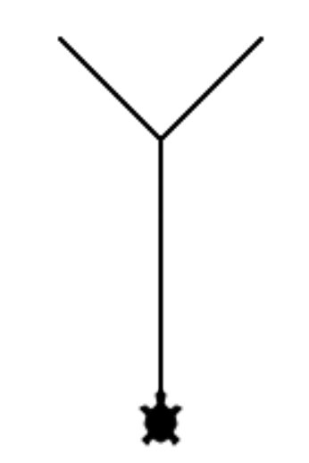
Arbre binaire
Forme de base

Slide 2




koch(1, 300)
koch(2, 300)
koch(3, 300)
koch(4, 300)

